Slide 1
Ήχος και ομιλία
Εργαστήριο Ιατρικής Φυσικής
Π. Παπαγιάννης
210 7462442
ppapagi@phys.uoa.gr

Slide 2
Στόχοι του μαθήματος:
να κατανοήσουμε τις φυσικές ιδιότητες των κυμάτων
να μάθουμε την κλίμακα μέτρησης της έντασης του ήχου
να μάθουμε να υπολογίζουμε το πλάτος και την ένταση
ανακλώμενου και διαδιδόμενου ήχου
να μάθουμε τις φυσικές αρχές της ακρόασης ήχων στην ιατρική
με χρήση στηθοσκοπίου
να κατανοήσουμε τις φυσικές αρχές της φώνησης & της ακοής

Slide 3
Τι είναι κύμα...;

Slide 4
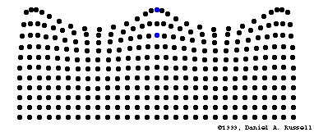
Τι είναι κύμα...; Τι διαδίδεται; Πως διαδίδεται;
Εγκάρσια κύματα
(στερεά)
Διαταραχή: μεταβολή θέσης
κάθε σημείου του υλικού
Διαμήκη κύματα⬄ΉΧΟΣ
(στερεά-υγρά-αέρια)
Διαταραχή: μεταβολή
πίεσης & πυκνότητας
σε κάθε περιοχή του υλικού
Σύνθετα κύματα
(υγρά)
Διαταραχή: μεταβολή θέσης
κάθε σημείου του υλικού

Slide 5
Τι είναι κύμα...; Τι διαδίδεται; Πως διαδίδεται;
Σε κάθε περίπτωση, η διαταραχή διαδίδεται περιοδικά ως προς το χρόνο και το χώρο με χαρακτηριστικά μεγέθη: λ, Τ, f
Ακουστοί ήχοι: 20Hz-20kHz με βέλτιστο στη συχνότητα συντονισμού του έξω ωτός: 3000Ηz

Slide 6
Τι είναι κύμα...; Πόσο γρήγορα διαδίδεται;
Εγκάρσια κύματα σε χορδή
Διαμήκη κύματα
Σε στερεό με S<L, C=Y
σε ρευστά, C=B και σε αέριο, Β=γP:
Εγκάρσια κύματα σε μεμβράνη
=1,4 για αέρα στους 20^{ο}C
«Παντού και πάντα»...:
u ήχου=343ms⁻¹ στον αέρα στους 20^{ο}C

Slide 7
Τι είναι κύμα...; Πόση ενέργεια διαδίδεται;
Ως ένταση Ι του ήχου ορίζεται η ενέργεια ανά μονάδα χρόνου που μεταφέρεται από το ηχητικό κύμα μέσω μιας εγκάρσιας διατομής, εμβαδού ενός m²
Ι = ½ ρu(Aω)²= ½ Z (Aω)² [μονάδα έντασης: Wm⁻²]
Όπου: ρ είναι η πυκνότητα του μέσου διάδοσης, u η ταχύτητα του ήχου, f είναι η συχνότητα, ω = 2πf είναι η κυκλική συχνότητα σε rad/s, A είναι το πλάτος της ταλάντωσης των μορίων από τη θέση ισορροπίας και Ζ = ρu είναι η ακουστική εμπέδηση
Ισχύει επίσης P = ZωΑ οπότε:
Ι = ½ Z (Aω)² = P²/2Z
Όπου: P η μέγιστη μεταβολή πίεσης

Slide 8
Σχετική ένταση του ήχου ή επίπεδο έντασης, L
Εκτός από Wm⁻² μετρώ επίσης την ένταση «ανθρωποκεντρικά»...:
για 5% του πληθυσμού, το όριο ακουστότητας στη συχνότητα συντονισμού του έξω ωτός (~3000Hz) είναι Ι₁=10⁻¹²Wm⁻² άρα
μετρώ ως επίπεδο έντασης, L, το λόγο Ι₂/Ι₁

Slide 9
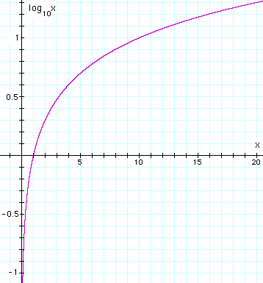
Σχετική ένταση του ήχου ή επίπεδο έντασης, L
Επειδή όμως η ένταση των ακουστών ήχων εκτείνεται σε τάξεις μεγέθους πάνω από τη Ι₁ χρησιμοποιώ το λογάριθμο του λόγου ώστε:
L(σε μονάδες Bell) = log₁₀(I₂/I₁)
και για μεγαλύτερη ακρίβεια:
L(σε μονάδες dBell) = 10log₁₀(I₂/I₁)

Slide 10
Σχετική ένταση του ήχου ή επίπεδο έντασης, L
L(σε μονάδες Bell) = log₁₀(I₂/I₁)
L(σε μονάδες dBell) = 10log₁₀(I₂/I₁)
Επίπεδο έντασης 1B (10dΒ) σημαίνει I₂=10Ι₁
Επίπεδο έντασης 2B (20dΒ) σημαίνει P₂=10P₁
Επίπεδο έντασης 0B (0dΒ) ΔΕΝ σημαίνει ένταση ίση με 0!!!
Αν L₂>L₃ κατά 10 dB τότε I₂=10Ι₃

Slide 11
Πλάτος κατά την ανάκλαση και διάδοση ήχου
Ο λόγος του πλάτους της ανακλώμενης πίεσης R προς το πλάτος της διαδιδόμενης πίεσης, Αο, είναι:
R/Ao = (Z2 - Z1)/(Z1 + Z2)
Ο λόγος του πλάτους της διαδιδόμενης πίεσης Τ προς το πλάτος της διαδιδόμενης πίεσης, Αο, είναι:
Τ/Ao = 2 Z2 / (Z1 + Z2)

Slide 12
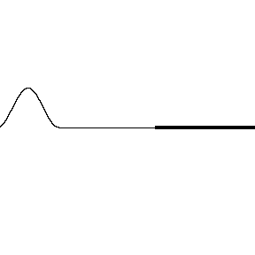
Πλάτος κατά την ανάκλαση και διάδοση ήχου
R/Ao = (Z2 - Z1)/(Z1 + Z2)
αλλά αν Z2 < Z1 τότε R/Ao<0...;

Slide 13
Ένταση κατά την ανάκλαση και διάδοση ήχου
Εφόσον Ι =P²/2Z,
ο λόγος της έντασης του ανακλώμενου ήχου ΙR προς την ένταση του διαδιδόμενου, Ιο, είναι:
ΙR/Ιo = (R/Ao)² = (Z2-Z1)²/ (Z1+Z2)²
Και ο λόγος της έντασης του ανακλώμενου ήχου ΙΤ προς την ένταση του διαδιδόμενου, Ιο, είναι:
ΙΤ/Ιo = (Ζ1/Ζ2) (Τ/Ao)²=
(Ζ1/Ζ2) [2Z2/(Z1+Z2)]²

Slide 14
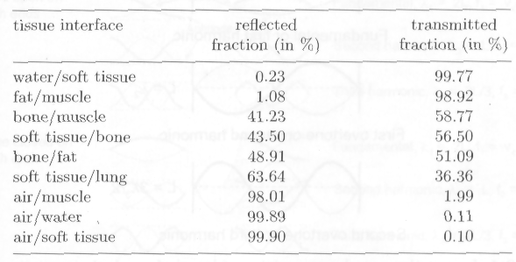
Ένταση κατά την ανάκλαση και διάδοση ήχου
ΙR/Ιo = (R/Ao)² και όταν το
είναι μεγάλο, το ποσοστό
της έντασης που ανακλάται είναι μεγάλο:
Οι ήχοι από και προς το σώμα ανακλώνται ισχυρά.
Απαιτείται ταίριασμα εμπέδησης που γενικά σημαίνει μείωση του ποσοστού της έντασης που ανακλάται

Slide 15
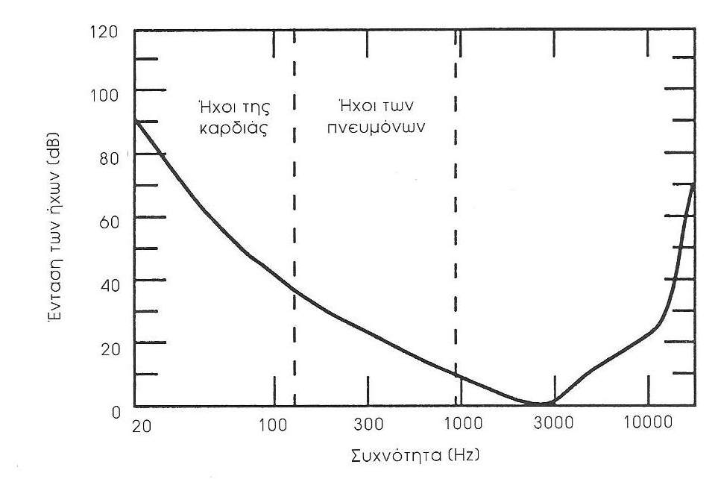
Ακρόαση ήχων του σώματος πως;
Εκμεταλλεύομαι το συντονισμό.
Συντονισμός σημαίνει μέγιστη μεταφορά ενέργειας και μέγιστο πλάτος.
Το δέρμα του ασθενούς υπό τον ανοιχτό κώδωνα, συμπεριφέρεται ως μεμβράνη με συχνότητα συντονισμού (ή ιδιοσυχνότητα) ανάλογη του (Τ)^{1/2} και αντιστρόφως ανάλογη του μεγέθους.
Για δεδομένο μέγεθος, όσο αυξάνω την πίεση αυξάνω την τάση και άρα αυξάνω τη συχνότητα συντονισμού.

Slide 16
Ακρόαση ήχων του σώματος πως;
Εκμεταλλεύομαι το συντονισμό.
Συντονισμός σημαίνει μέγιστη μεταφορά ενέργειας και μέγιστο πλάτος.
Ο κλειστός κώδωνας φέρει μεμβράνη με υψηλή συχνότητα συντονισμού.

Slide 17
Ακρόαση ήχων του σώματος άλλες πρακτικές παράμετροι
Όσο μικρότερος είναι ο όγκος του αερίου τόσο μεγαλύτερη είναι η μεταβολή της πίεσης για δεδομένη κίνηση του διαφράγματος στο άκρο του κώδωνα. Άρα απαιτείται μικρός όγκος κώδωνα και σωλήνα.
Η απώλεια του ήχου λόγω ανακλάσεων στα τοιχώματα πρέπει να είναι η μικρότερη δυνατή. Άρα απαιτείται μεγάλη διάμετρος και μικρό μήκος σωλήνα.
Η απόσβεση του ήχου στον αέρα είναι επίσης ανάλογη του τετραγώνου της συχνότητας και του μήκους του σωλήνα.
Απαιτείται συμβιβασμός...
Για f<100 Ηz το μήκος του σωλήνα δεν επηρεάζει σημαντικά την απόδοση
Για μεγαλύτερες συχνότητες, η απόδοση μειώνεται καθώς ο σωλήνας επιμηκύνεται.
Συμβιβαστική λύση αποτελεί ένας σωλήνας μήκους περίπου ίσου με 25 cm και διαμέτρου 0,3 cm.

Slide 18
Ακρόαση ήχων του σώματος άλλες πρακτικές παράμετροι
Τα ωτικά άκρα πρέπει να εφαρμόζουν απόλυτα στα ώτα καθώς διαρροή του αέρα μειώνει τους ήχους που ακούγονται. Όσο δε χαμηλότερη είναι η συχνότητα τους, τόσο πιο σημαντική είναι η διαρροή.
Η κακή εφαρμογή επιτρέπει επίσης στο θόρυβο του υποστρώματος (background) να γίνεται ακουστός.
Τα ωτικά άκρα είναι συνήθως κατασκευασμένα έτσι ώστε να ακολουθούν την ελαφρά προς τα εμπρός κλίση του έξω ακουστικού πόρου.

Slide 19
Αναφορές:
J.R.Cameron, Φυσική του ανθρώπινου σώματος, Κεφ. 10
I. P. Herman, Physics of the human body, Ch. 10
Κινούμενα σχέδια του Dr Dan Russell
από τον διαδικτυακό τόπο:
http://www.kettering.edu/~drussell/demos.html
http://www.phys.unsw.edu.au/jw/hearing.html

Slide 20
Όποιος επιθυμεί μπορεί να μου στείλει
τα αποτελέσματα της δοκιμασίας στο:
http://www.phys.unsw.edu.au/jw/hearing.html
στο email: ppapagi@phys.uoa.gr
μέχρι την Τρίτη 17:00’

Slide 21
http://www.phys.unsw.edu.au/jw/hearing.html

